Slide 1
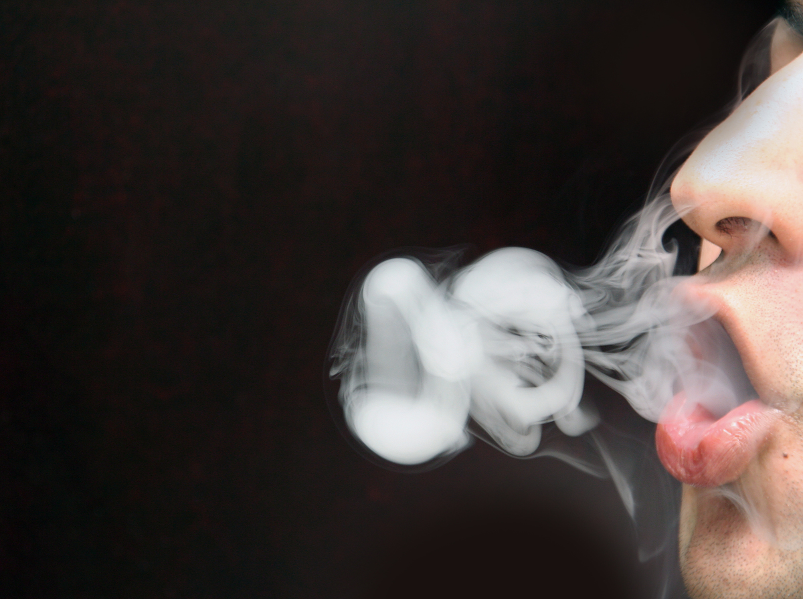
Неудобната
истина за
тютюнопушенето

Slide 2
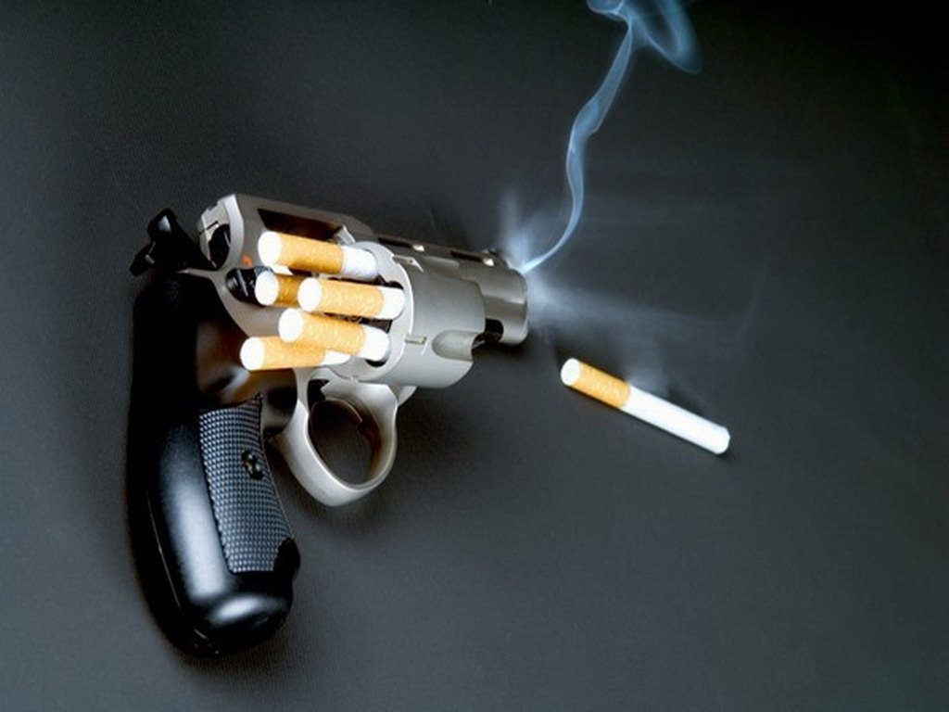
Тютюнопушенето засяга:

Slide 3
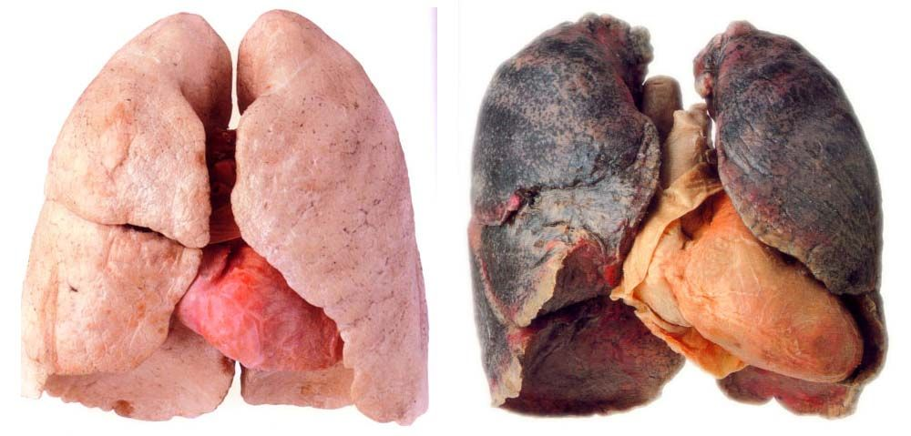
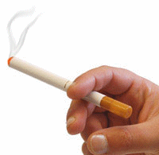
Дихателната система
Възпаление на устната кухина, гърлото, трахеята, бронхите, белия дроб; рак на устата, гърлото, белите дробове.

Slide 4
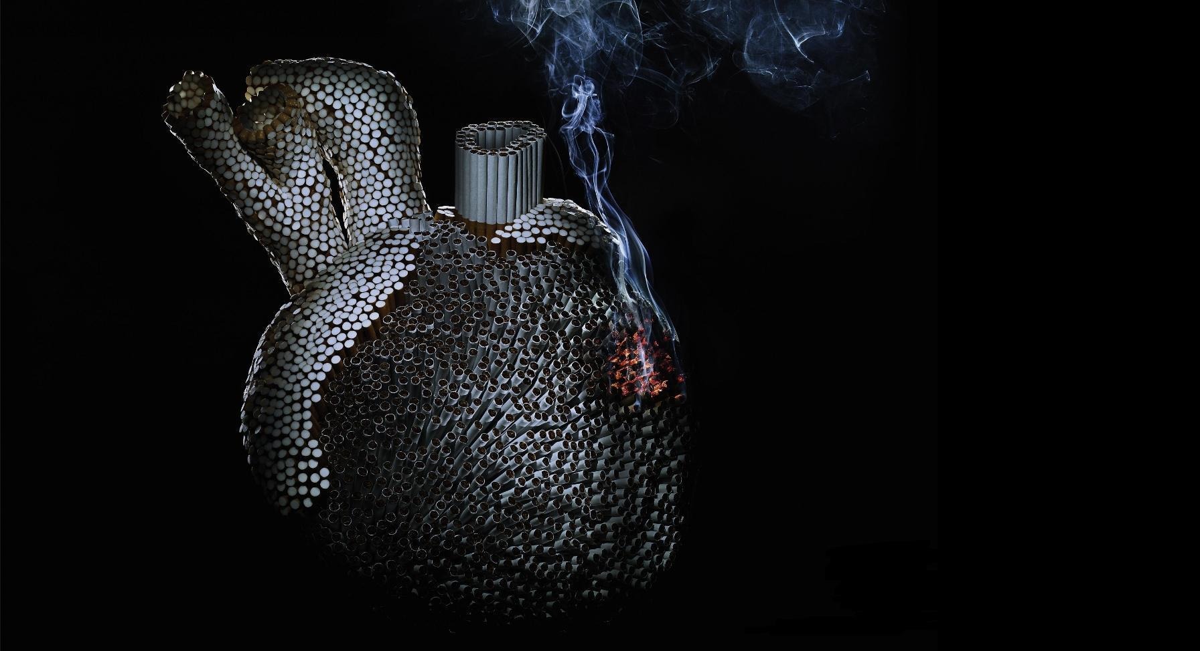
Сърдечно-съдовата система
Учестяване на пулса, повишено кръвно налягане, инфаркт на миокарда, хипертония, атеросклероза
Сърдечно-съдовата система
Учестяване на пулса, повишено кръвно налягане, инфаркт на миокарда, хипертония, атеросклероза

Slide 5
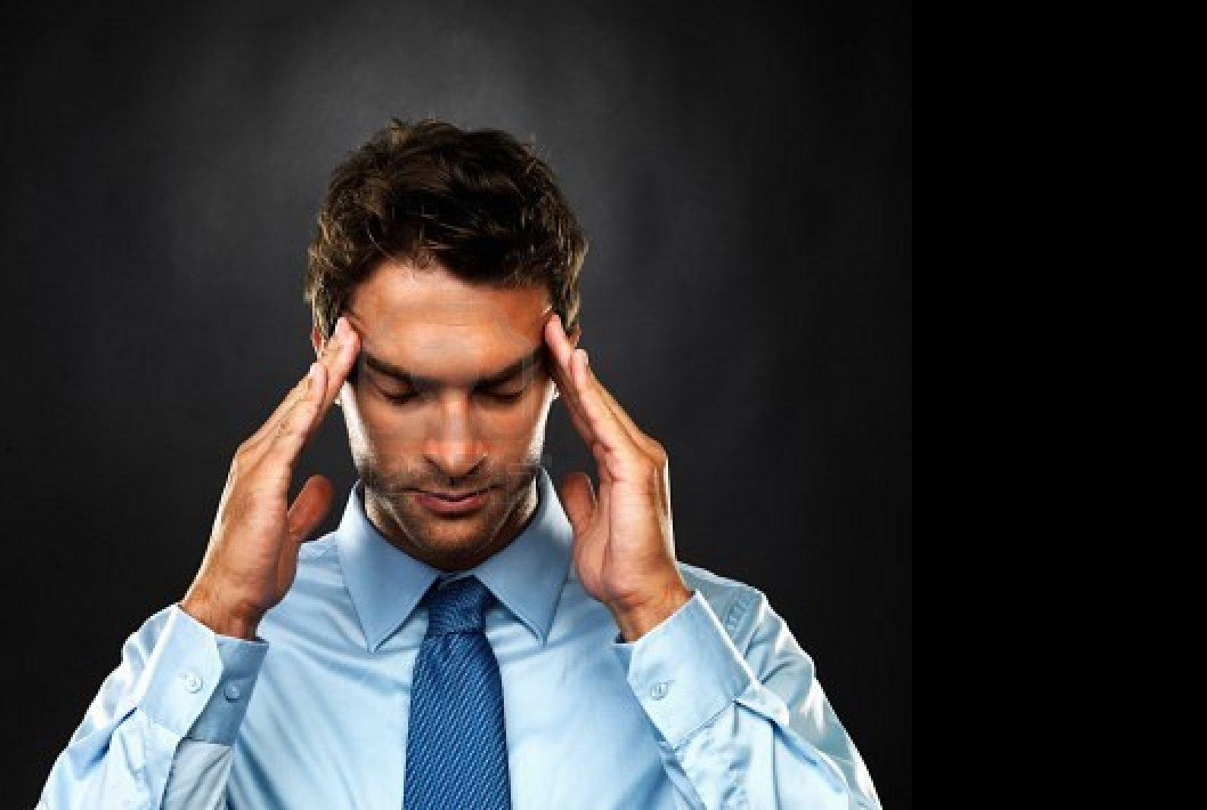
Нервната система:
Уврежда мозъчните клетки и периферните нервни влакна
Намалява се скоростта на запаметяване
Намалява обемът на паметта
Главоболие
Инсулти
Множествена склероза

Slide 6
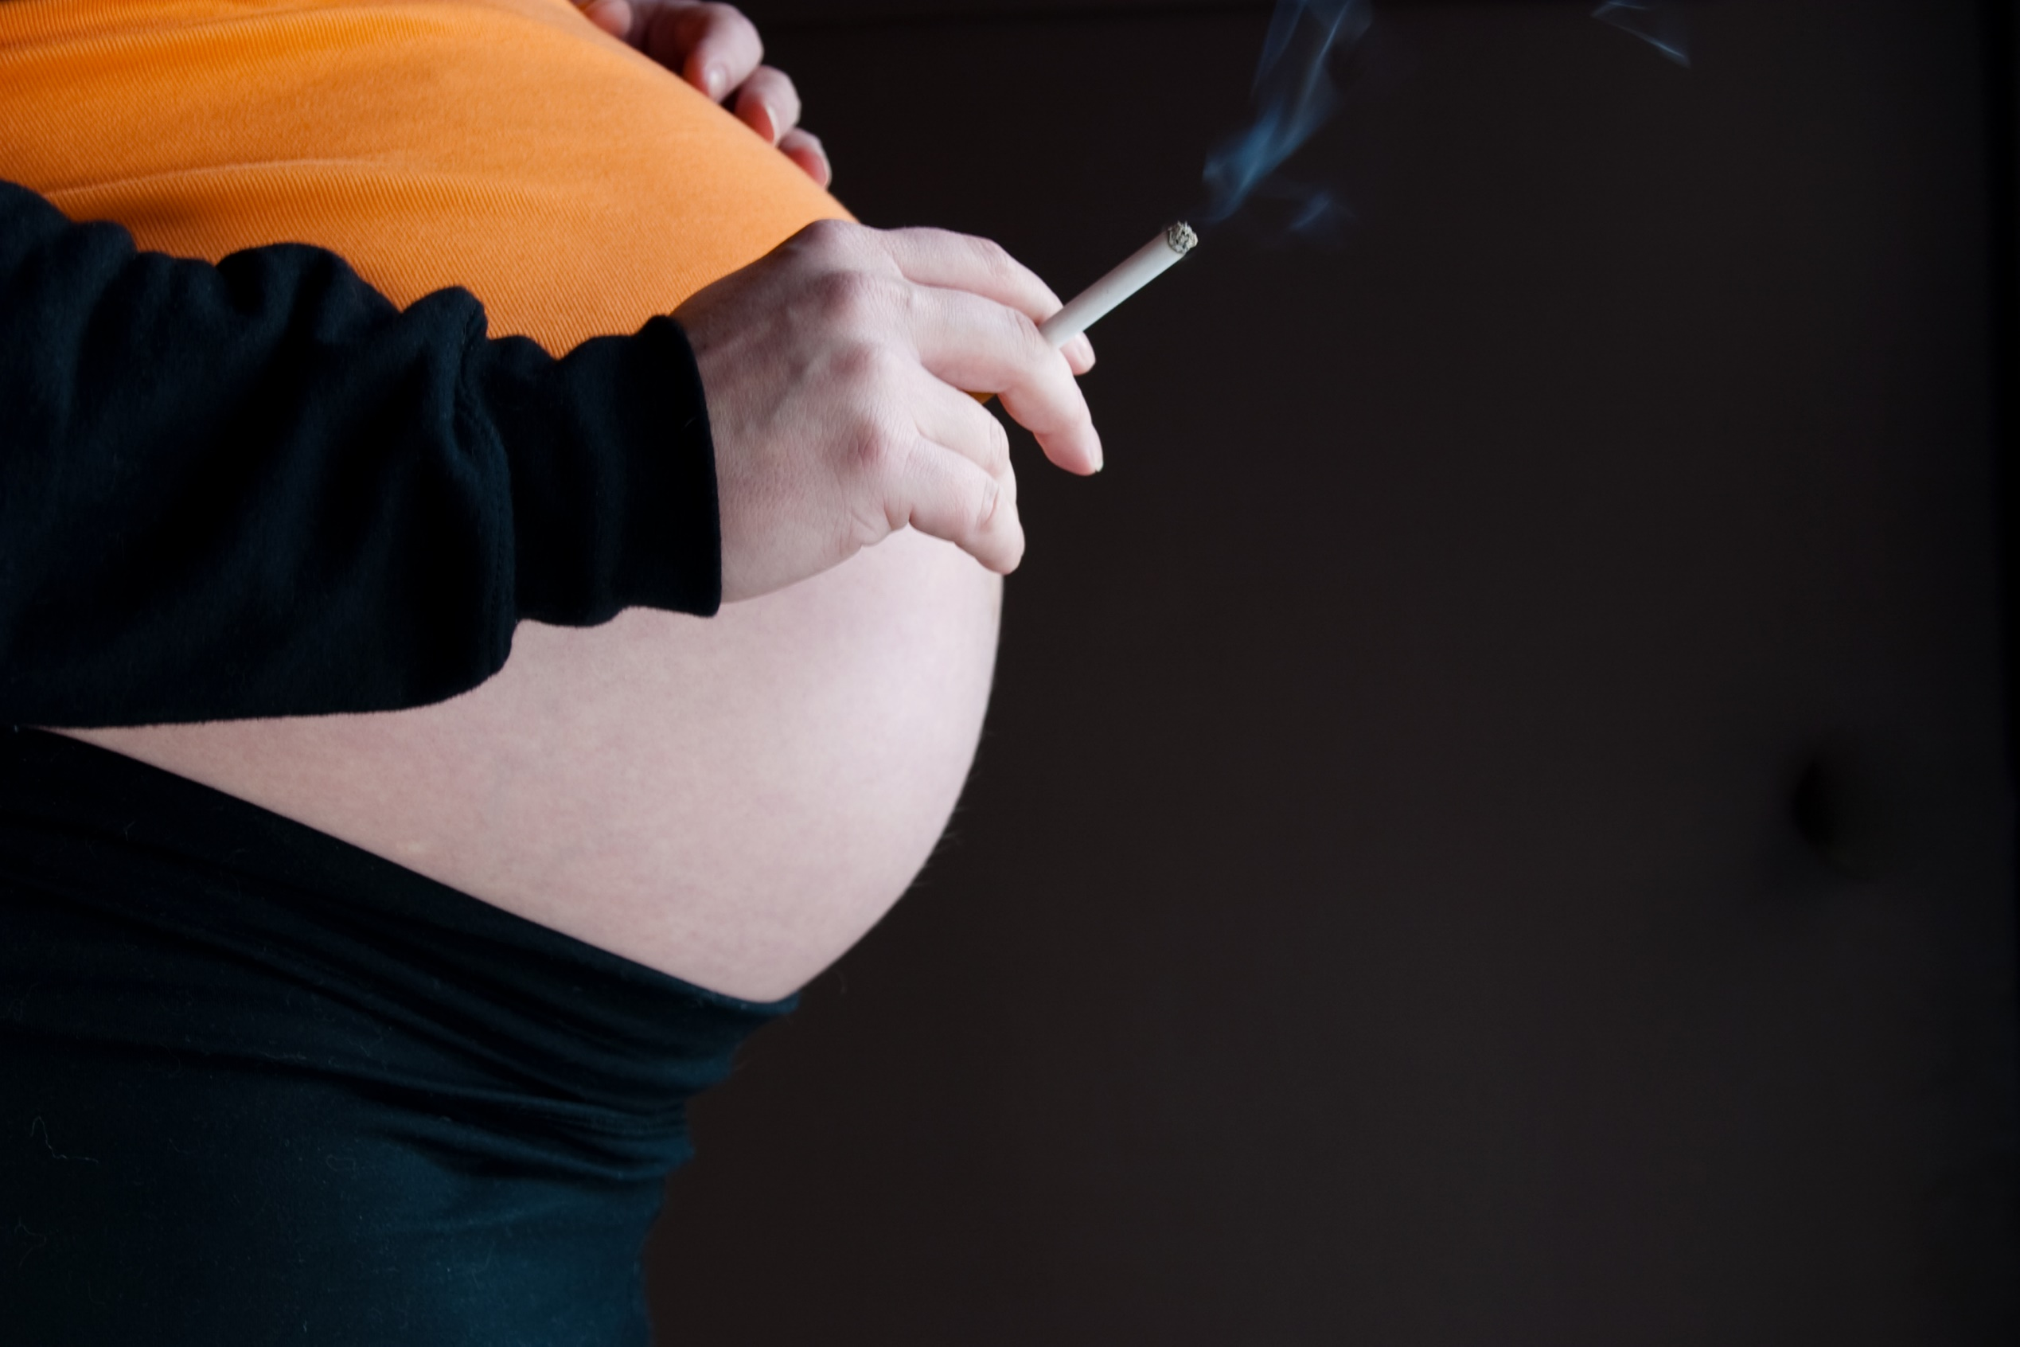
Половата система
Полова слабост
Нарушен менструален цикъл
Спонтанни аборти
Преждевременно раждане
Рак на маточната шийка

Slide 7
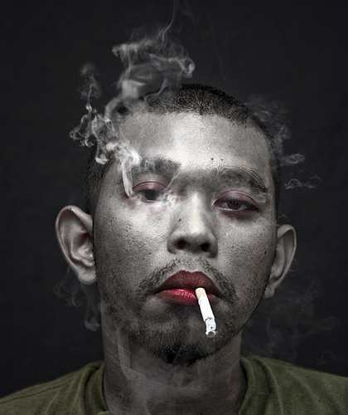
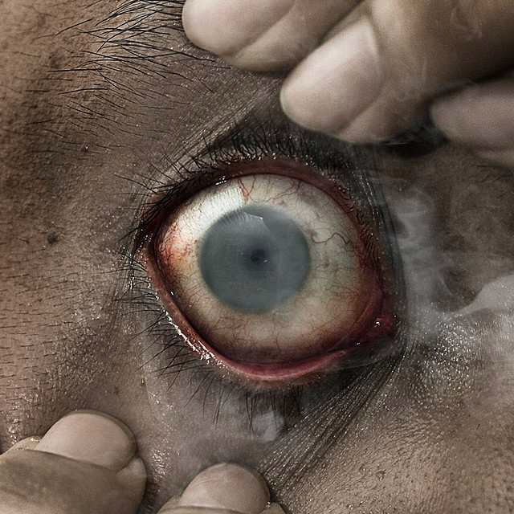
Очите
Туморни образувания
Раздразнени и насълзени очи
Възпаление на лигавицата на очите
Цветна слепота

Slide 8
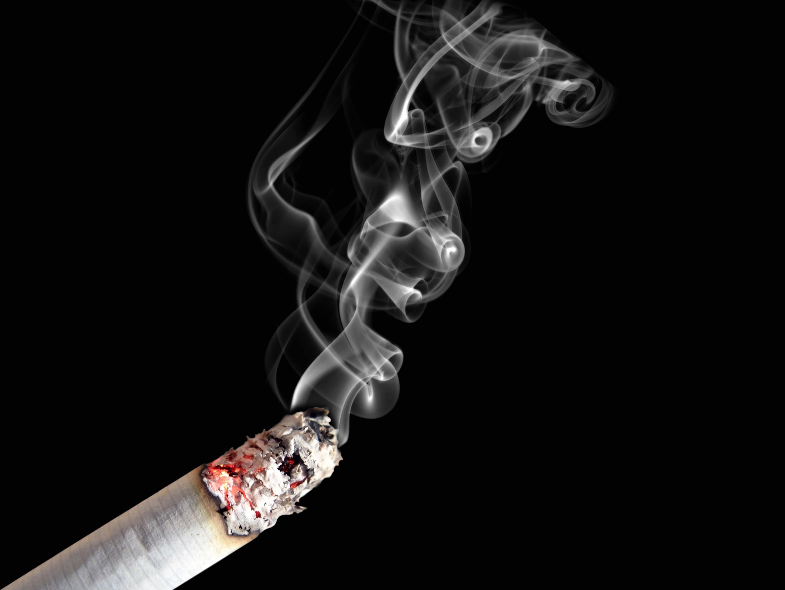
Ако се употребяват цигари по време на бременност...

Slide 9
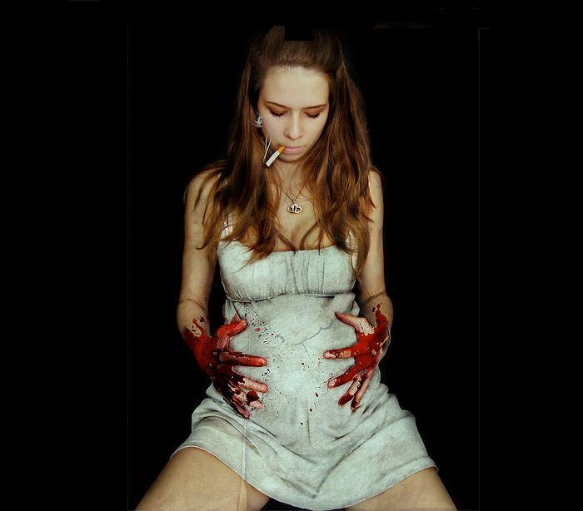
Наблюдава се забавено умствено развитие на детето
Децата се раждат с по-ниско тегло и недоразвити бели дробове
Метаболизмът на бебето се уврежда
Отравяне на кърмата, а оттам и на бебето
Страда храненето и снабдяването с кислород на плода

Slide 10
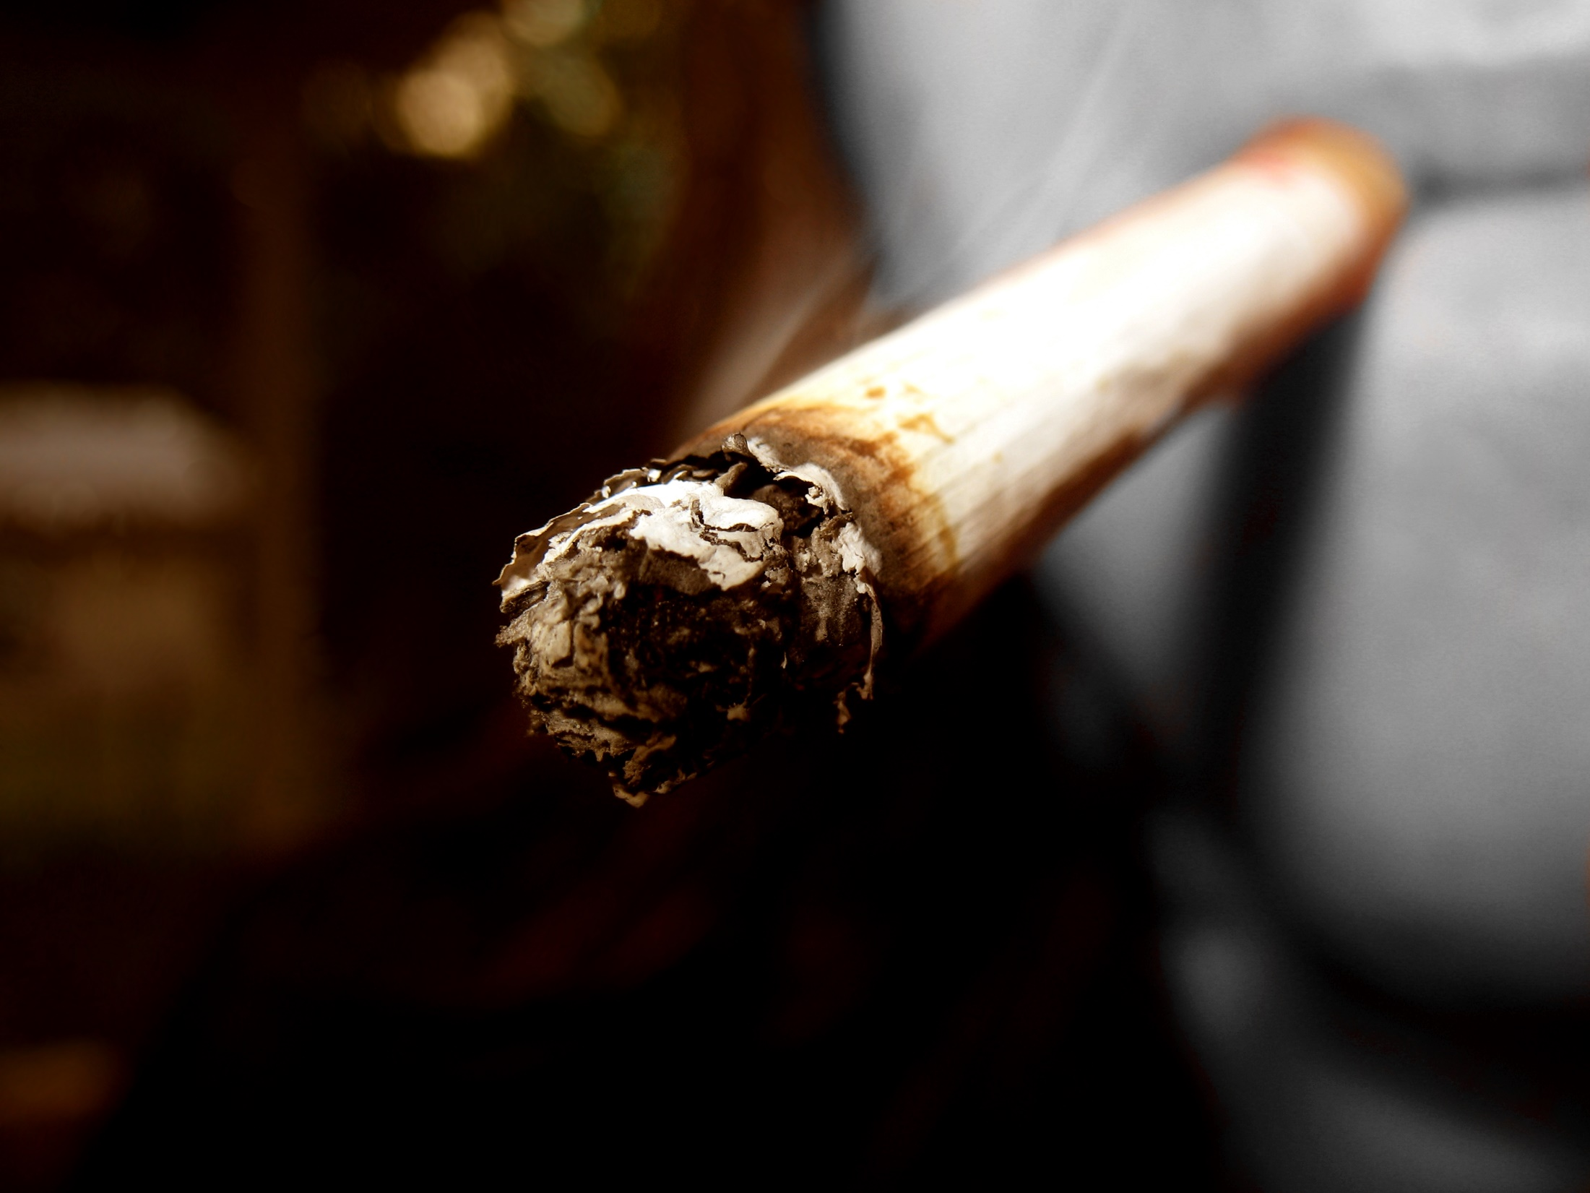
На света има
1,1 млрд.
пушачи.

Slide 11
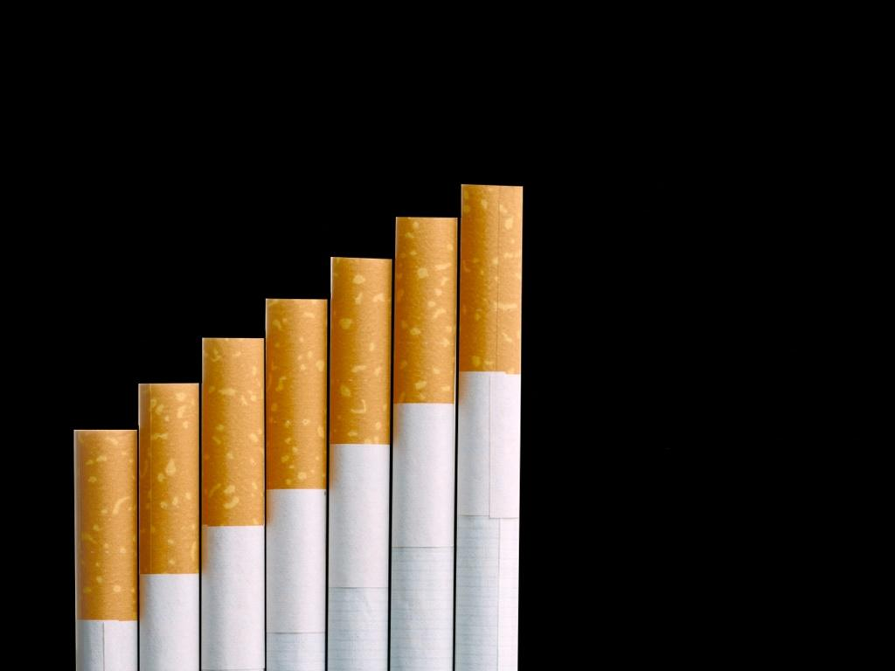
И ако техният брой продължи да расте,
до 2030 г. ще има 1,6 млрд. пушачи.

Slide 12
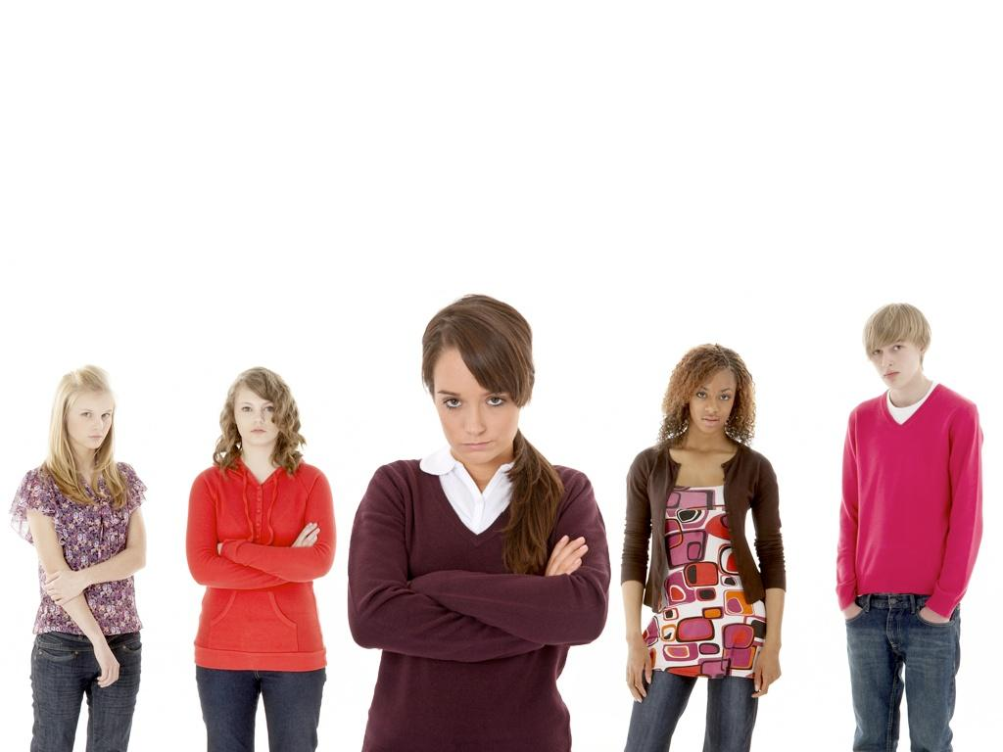


Slide 13
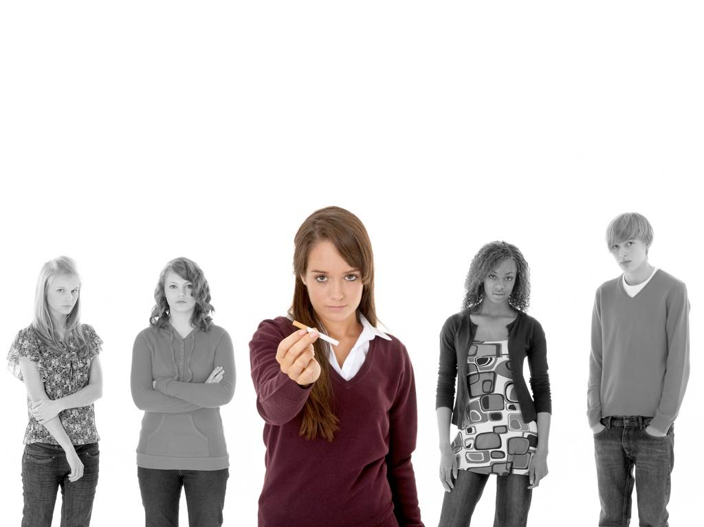


Slide 14
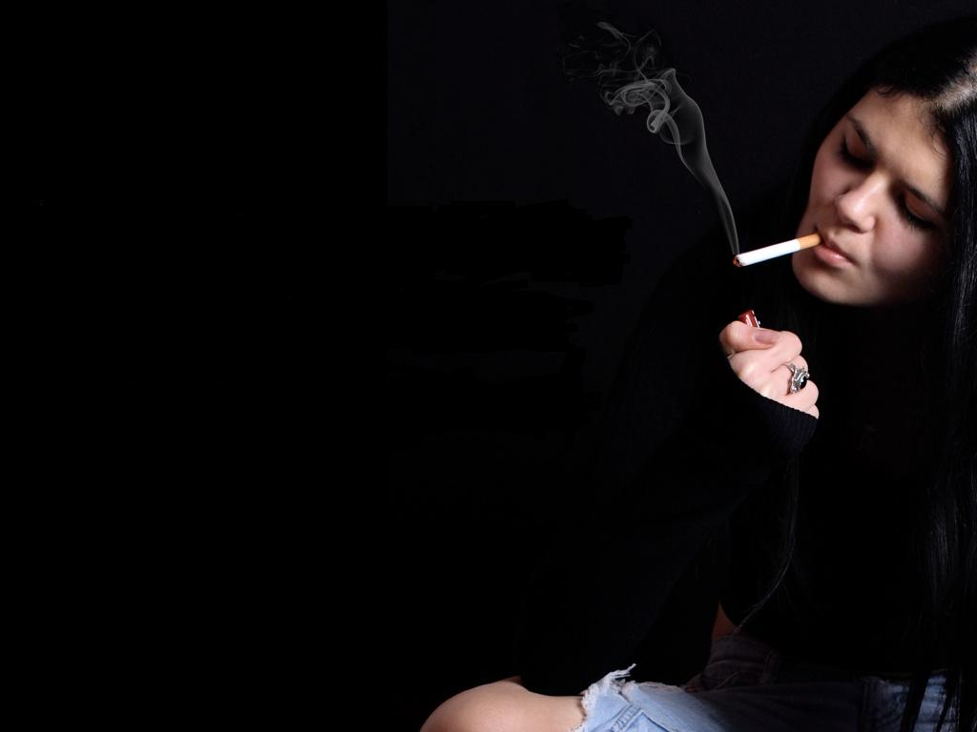


Slide 15


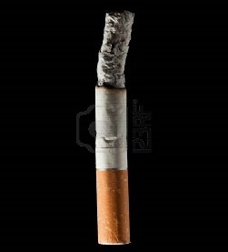
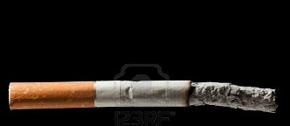

Slide 16
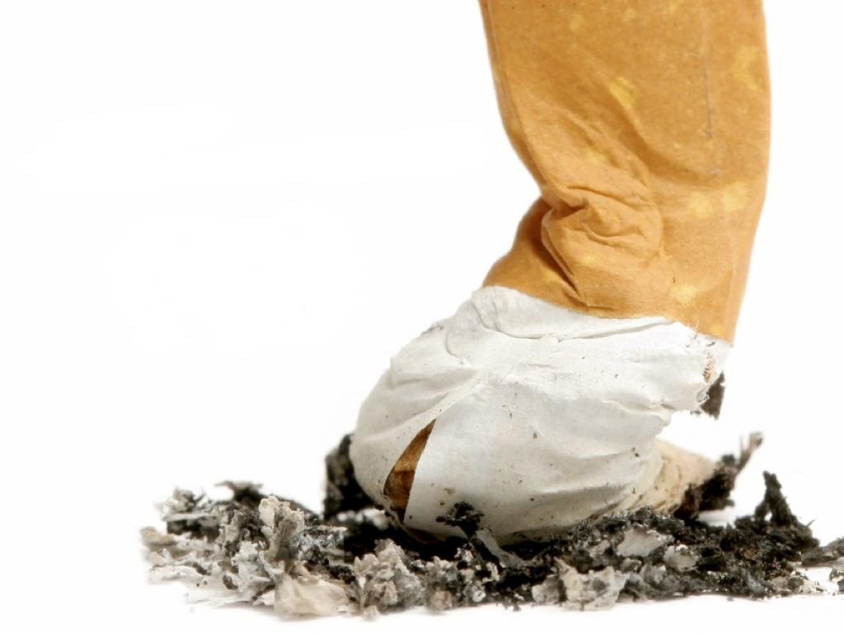
Тютюневият дим причинява дискомфорт и развитие на болестни състояния незабавно или в по-дълъг период от време.

Slide 17
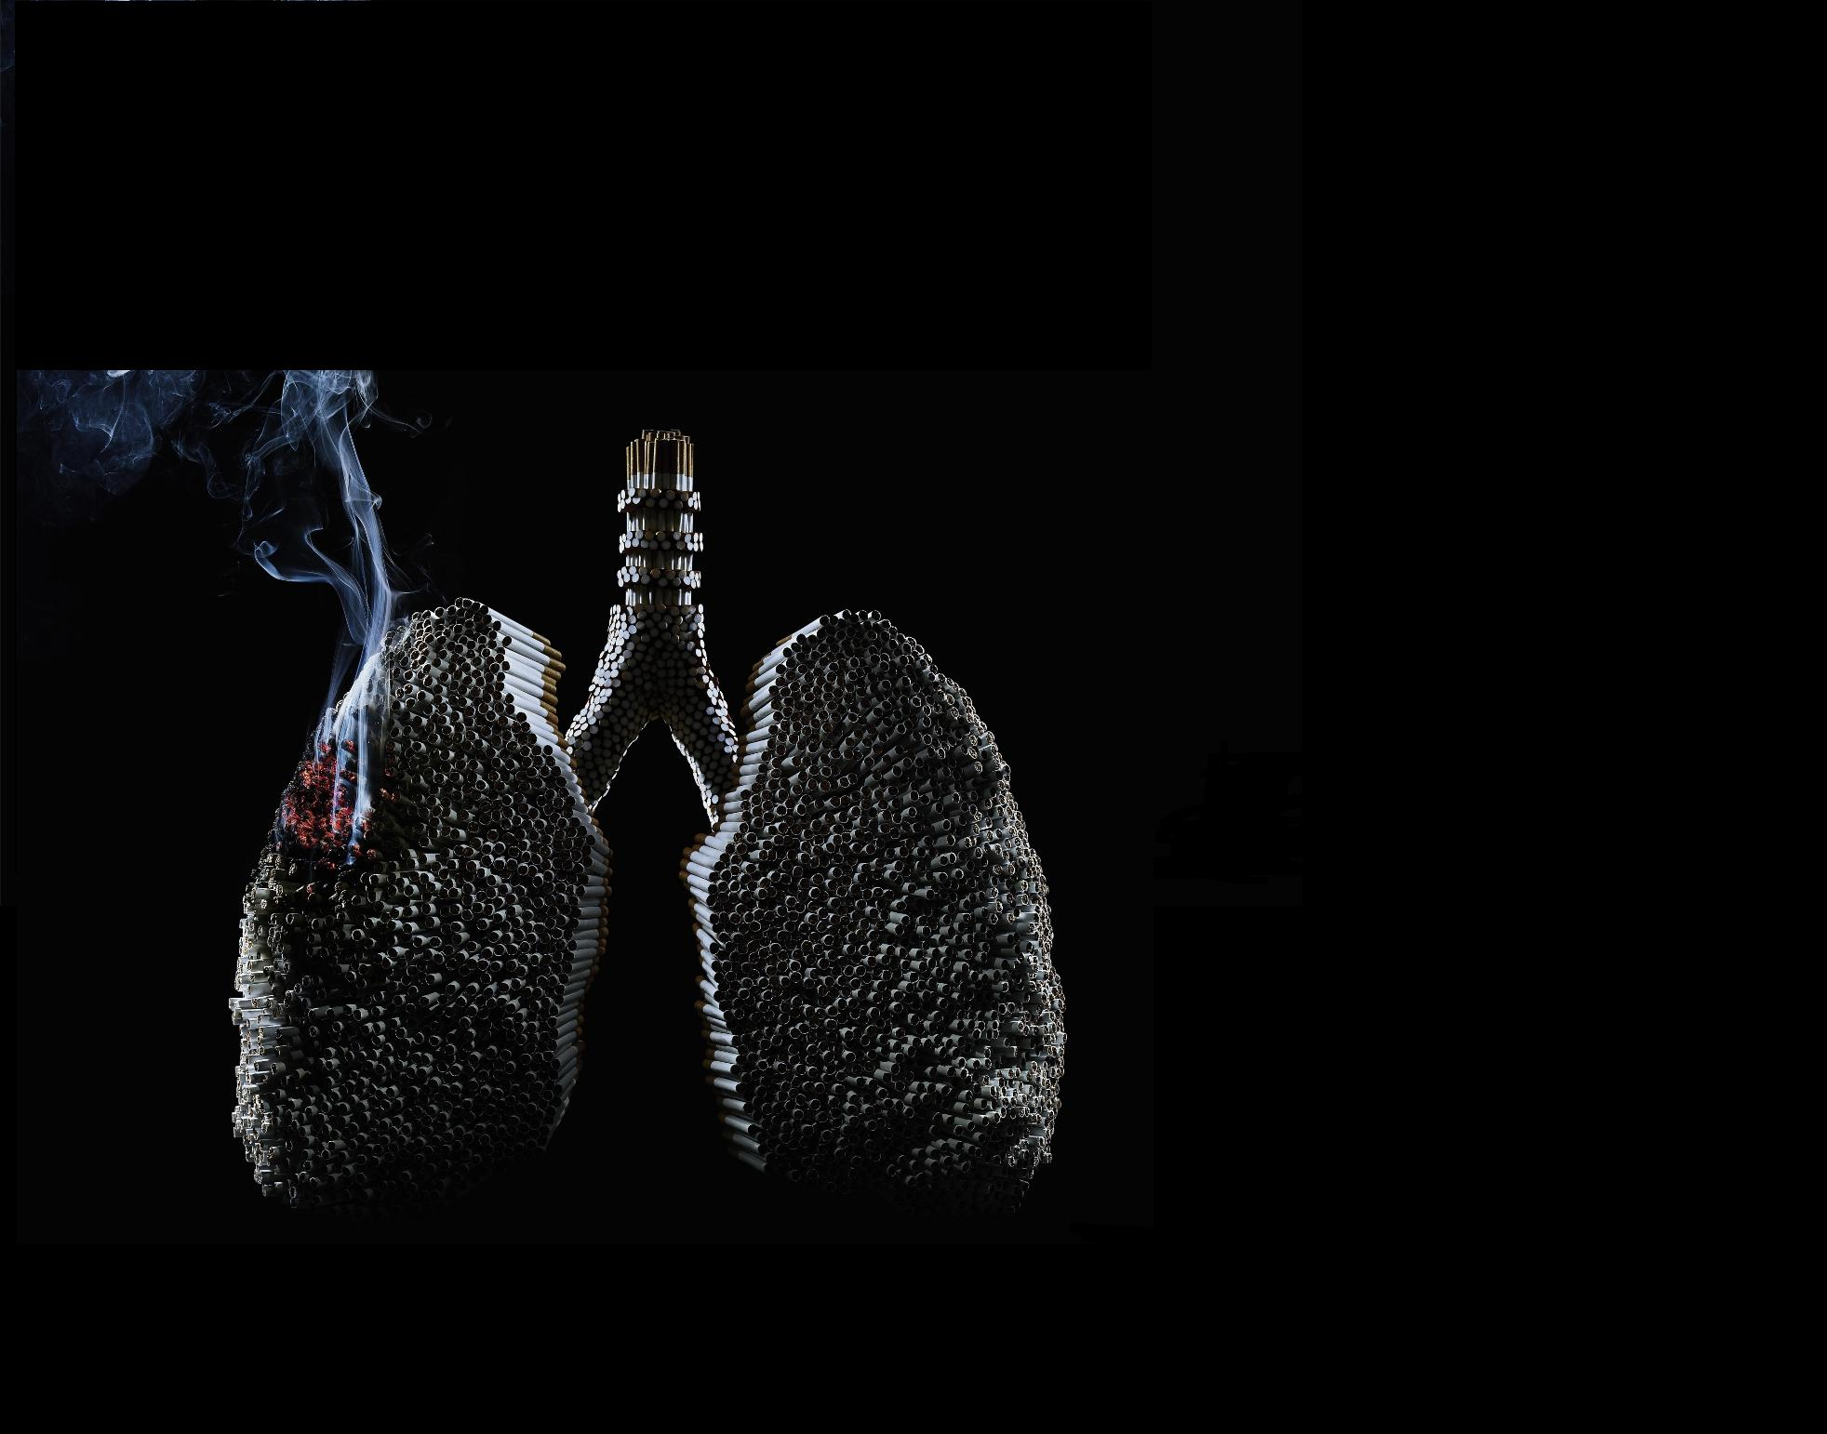


Slide 18
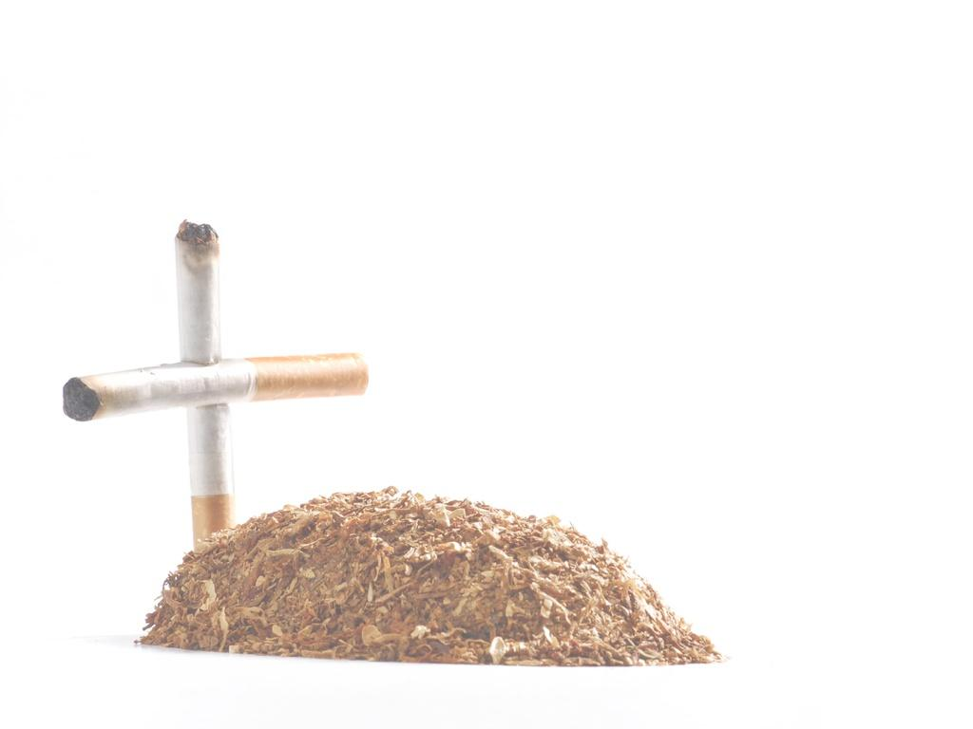


Slide 19
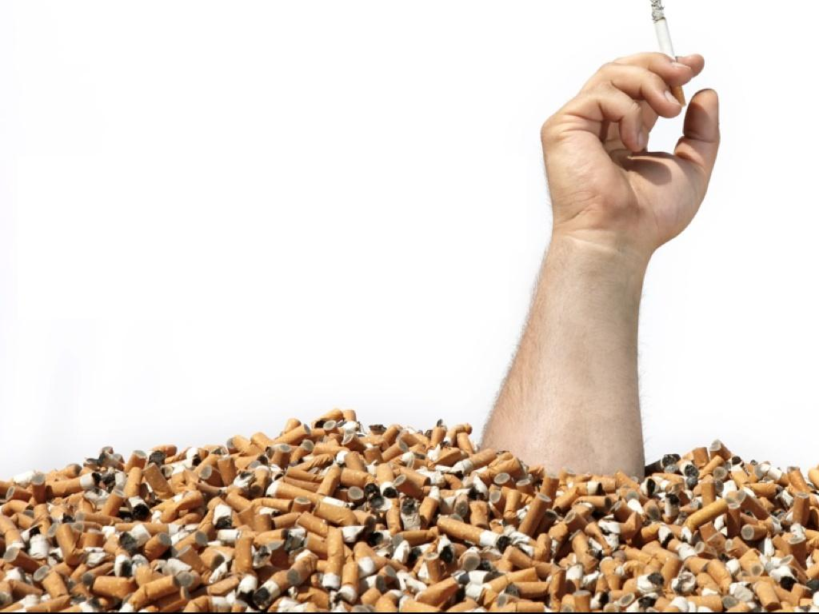


Slide 20
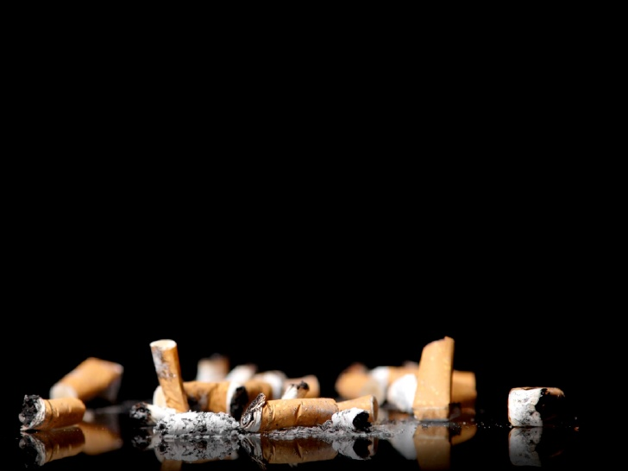
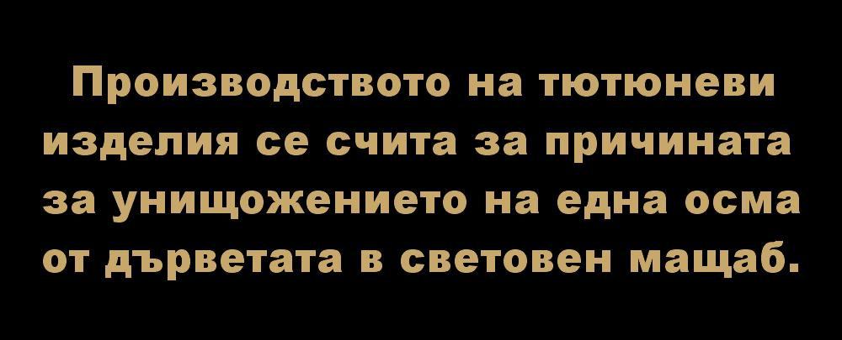

Slide 21
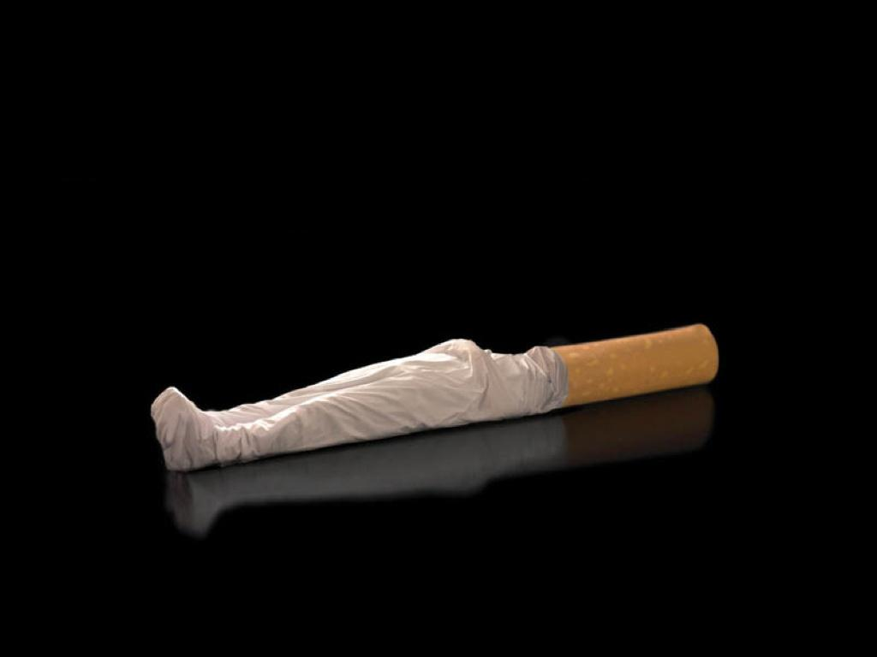
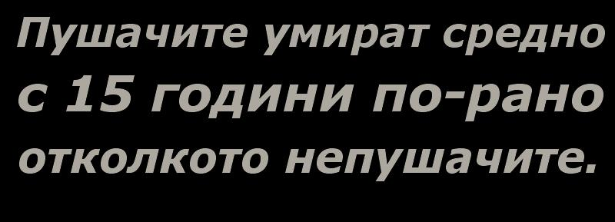

Slide 22
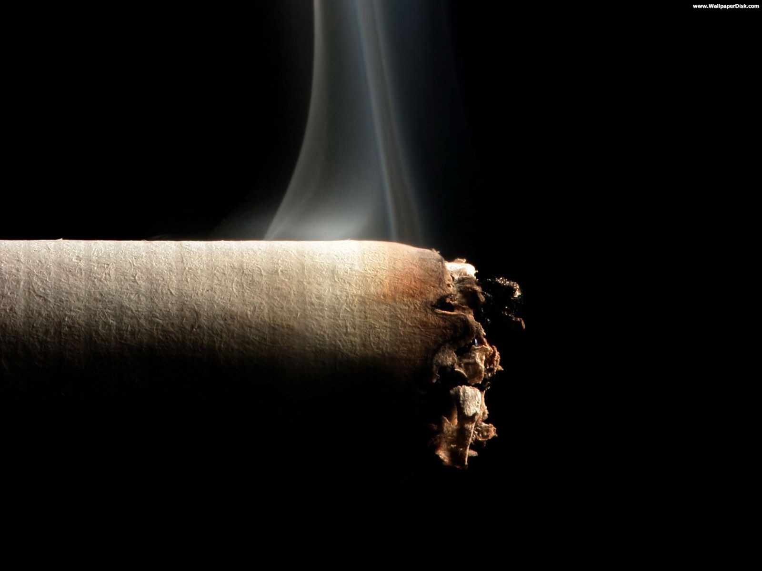
Цигарата съдържа около 40-50 мг никотин, който ако се инжектира директно в кръвообращението, може да причини смъртта на човек. Когато се пуши се освобождава само 1/24 част от тази отрова, но тя се натрупва ежедневно в организма.

Slide 23
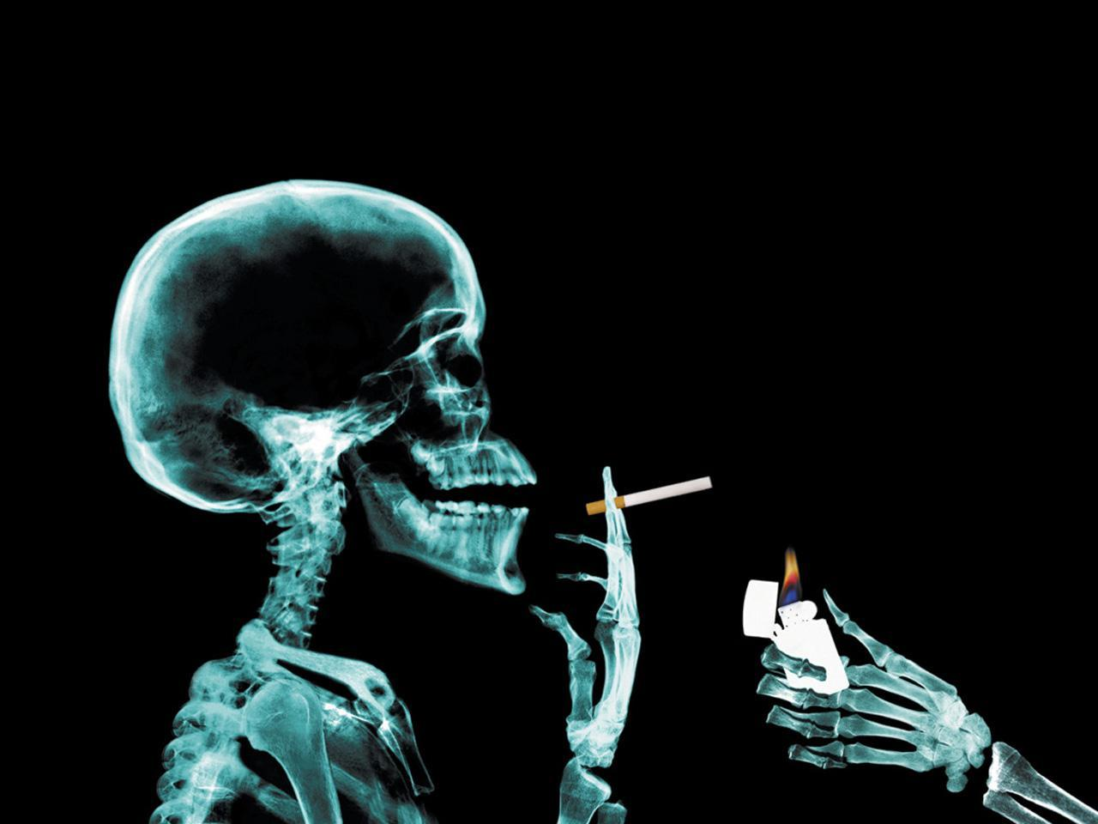
40% от децата по света са пасивни пушачи.

Slide 24
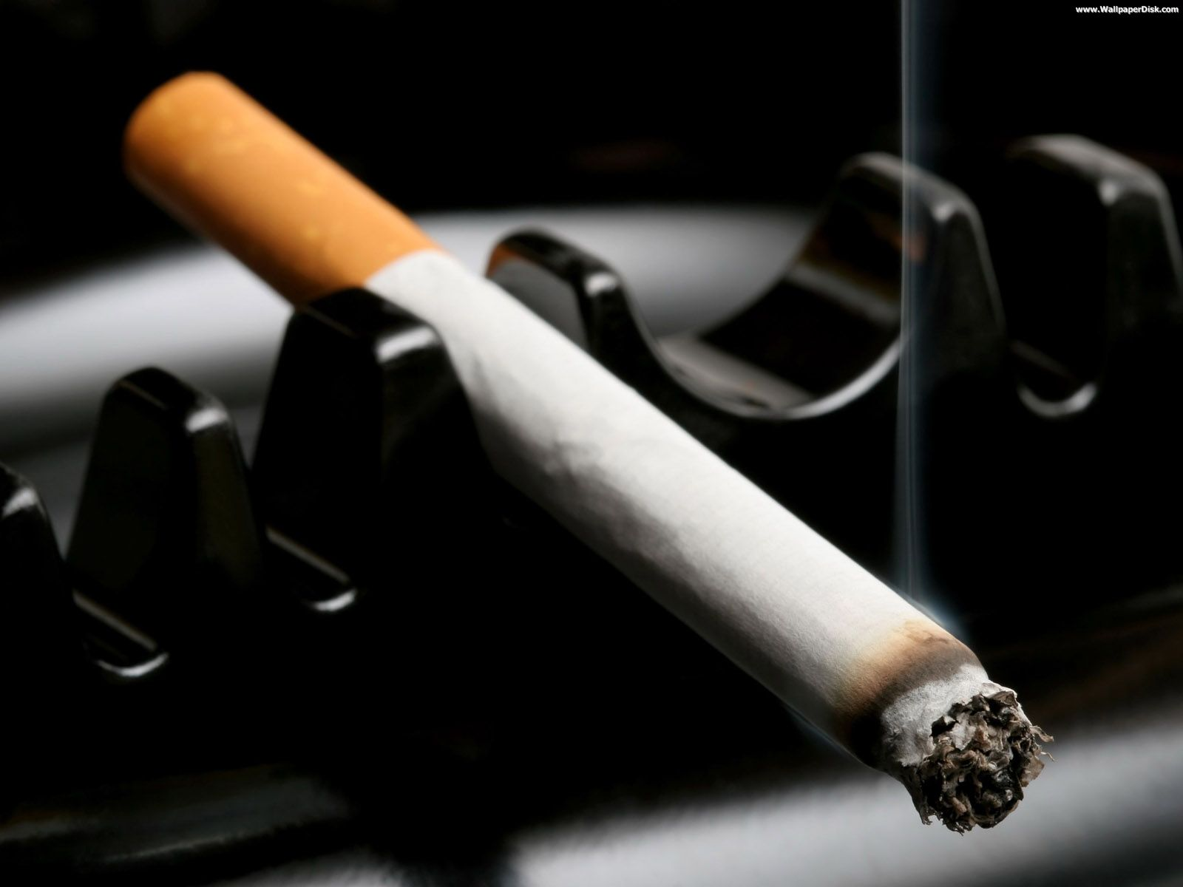
165 хил. деца умират годишно,
защото са изложени на дима, идващ от цигарите на родителите им.

Slide 25
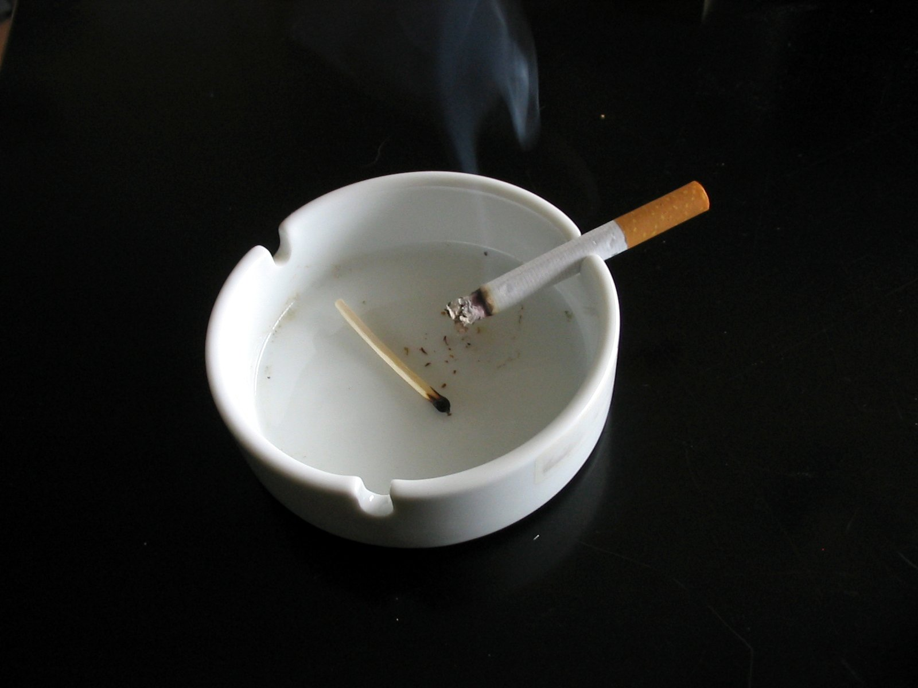
Млад човек, който изпушва на ден по една кутия цигари диша така, както човек, който е 20 год. по-възрастен от него.

Slide 26


Рекламите показват това:

Slide 27

Но не и това:

Slide 28
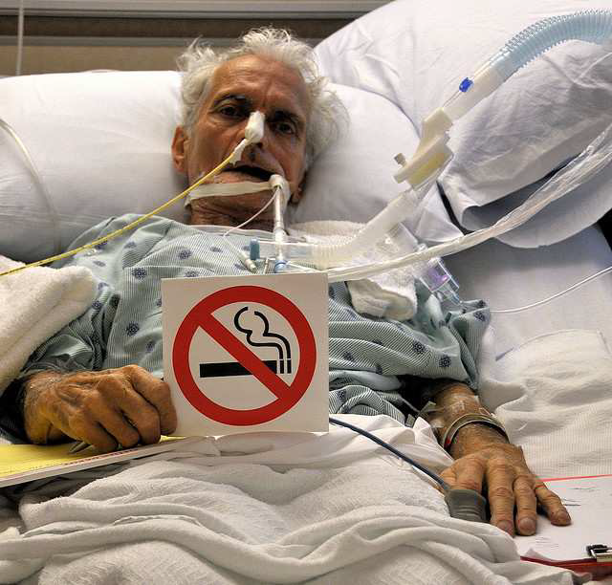

Slide 29
Рекламите не казват, че истинското лице на тютюнопушенето е болка, смърт и ужас.

Slide 30
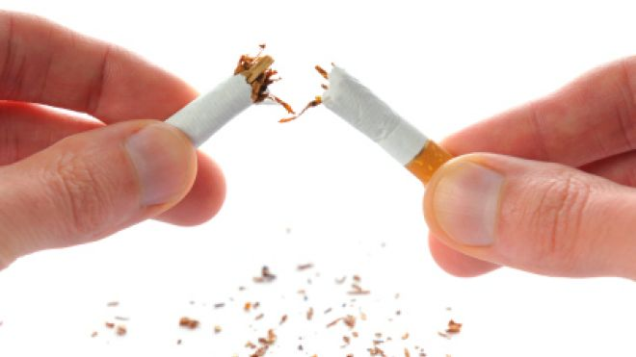
Безопасна е единствено незапалената цигара.

Slide 31
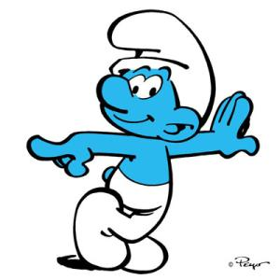

Благодаря Ви
за вниманието!
Изготвил: Венелина В. Гандилева, XI клас

